Slide 1


Rational ROSE – Rational Object Oriented Sotfware Engineering

Slide 2
Rational ROSE – Rational Object Oriented Sotfware Engineering
Rational Rose (của hãng Rational)
http://www-128.ibm.com/developerworks/downloads/r/rsd/
Visual Paradiagm http://www.visual-paradigm.com
Microsoft Visio www.microsoft.com
Power designer http://www.sybase.com
Visual Case http://www.visualcase.com
Pacestar UML Diagrammer www.peacestar.com
..................................

Slide 3
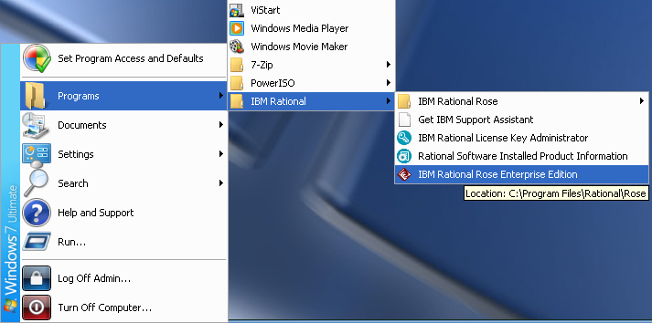
Rational ROSE
KHỞI ĐỘNG
Menu Start → Programs → IBM Rational → IBM Rational Rose Enterprise Edition

Slide 4
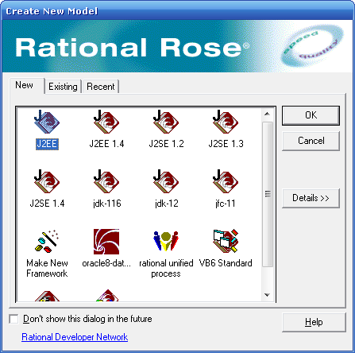
Rational ROSE
KHỞI ĐỘNG
Click Cancel
→ Rational Rose

Slide 5
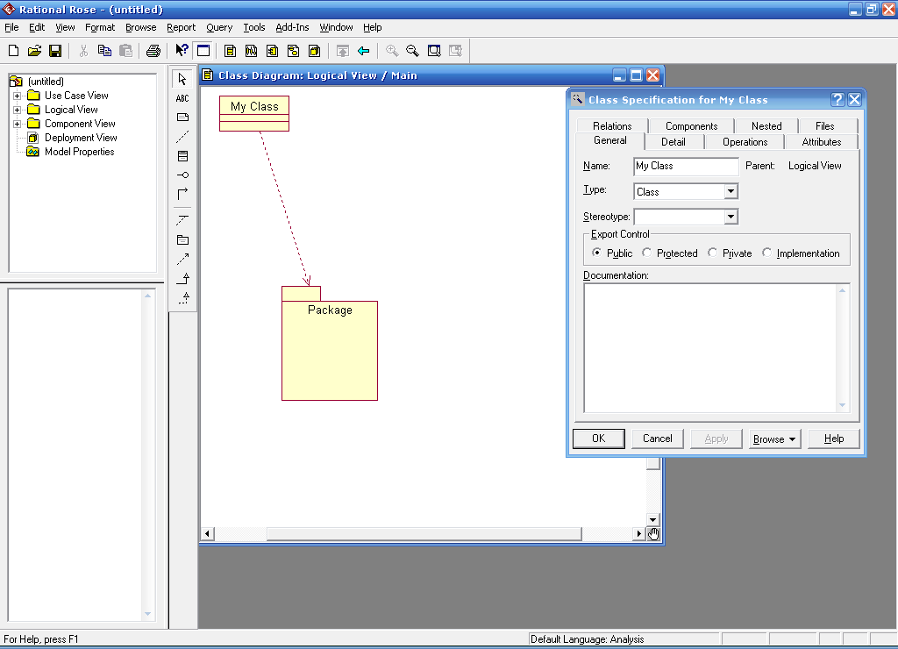
Rational ROSE
Diagram
Window
Browser
Tool box
Documentation
Window
Speciafication
Window
Icon for Overview
Window

Slide 6
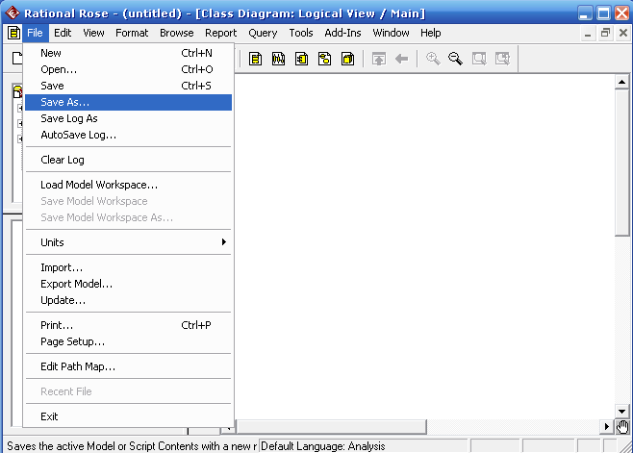
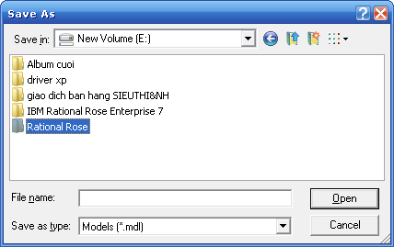
Rational ROSE
SAVE / SAVE AS
Menu File → Save / Save As Edition

Slide 7
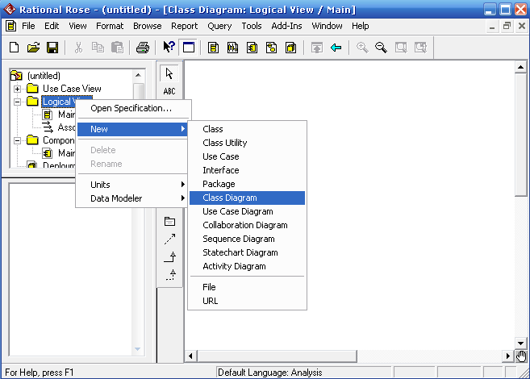
Rational ROSE
TẠO SƠ ĐỒ LỚP – CLASS DIAGRAM
Browser: Logical View → Right Button Menu → New → Class Diagram
Hoặc Menu: Browse → Class Diagram

Slide 8

Rational ROSE
TOOLBAR TRONG SƠ ĐỒ LỚP
text
Note
interface
class
generalization
asociation
Note Anchor
package
Pointer
dependency or instantiation
Association class
realization

Slide 9
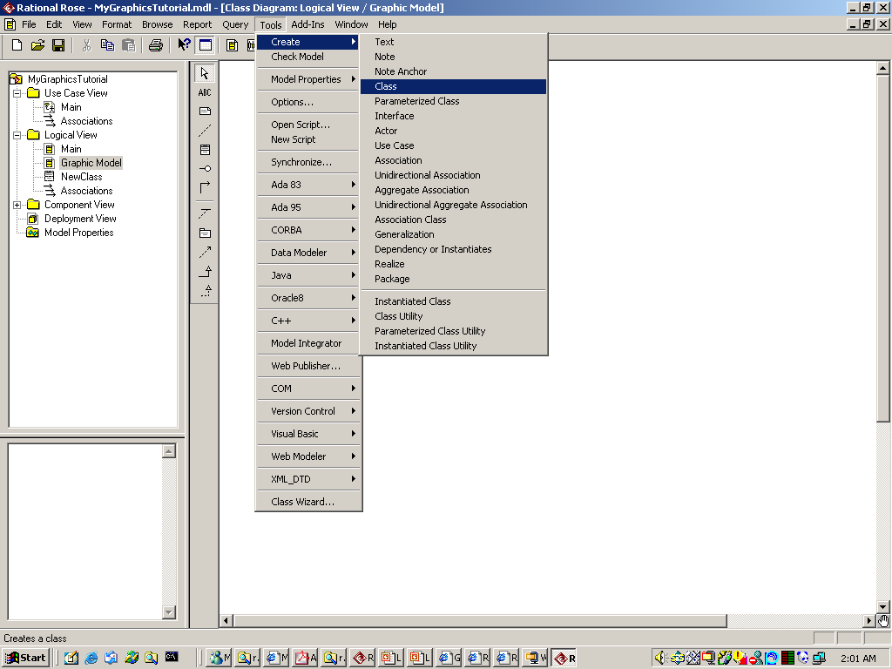
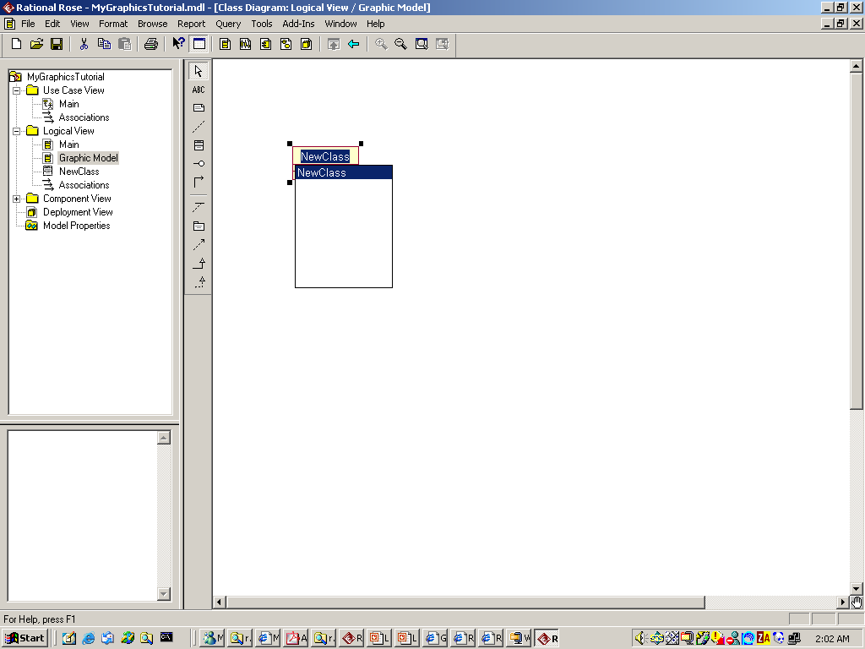
Rational ROSE
TẠO LỚP - CLASS
Toolbar: Click Icon Class → Click on Diagram Window
Menu: Tools → Create → Class
Hoặc
Browser: Chọn Logic View → right click menu → New → Class.
(Chọn Class → kéo thả lên Diagram Window)

Slide 10
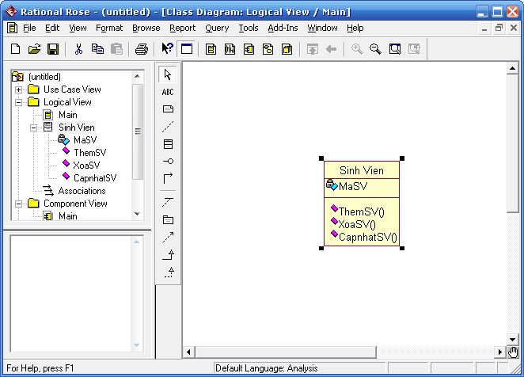
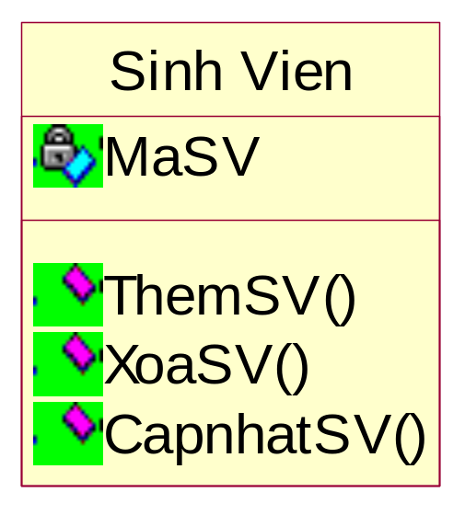
Rational ROSE
TẠO LỚP - CLASS
Attribute
Operation

Slide 11
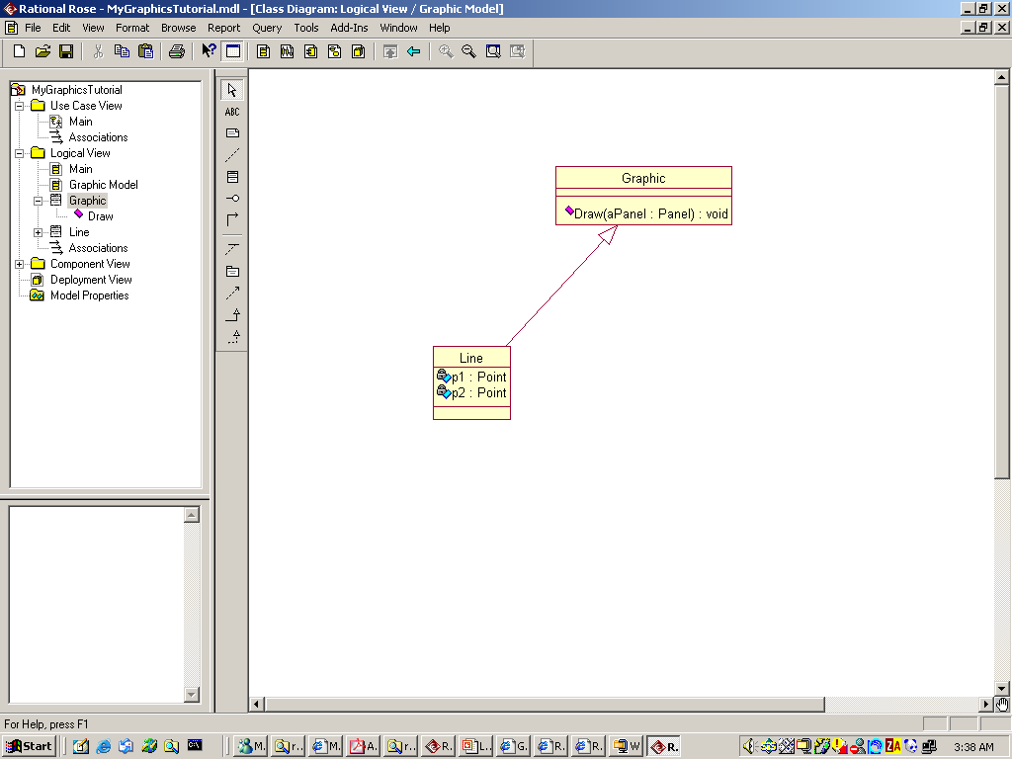
Rational ROSE
MỐI QUAN HỆ TRONG UML
Khái quát hóa (Generalization – Inheritance – Tính thừa kế) Một phần tử là một sự chuyên biệt hóa của một phần tử khác.
B
A
Menu → Tools → Create Generalization
→ Click Diagram Window → kết nối từ B đến A

Slide 12
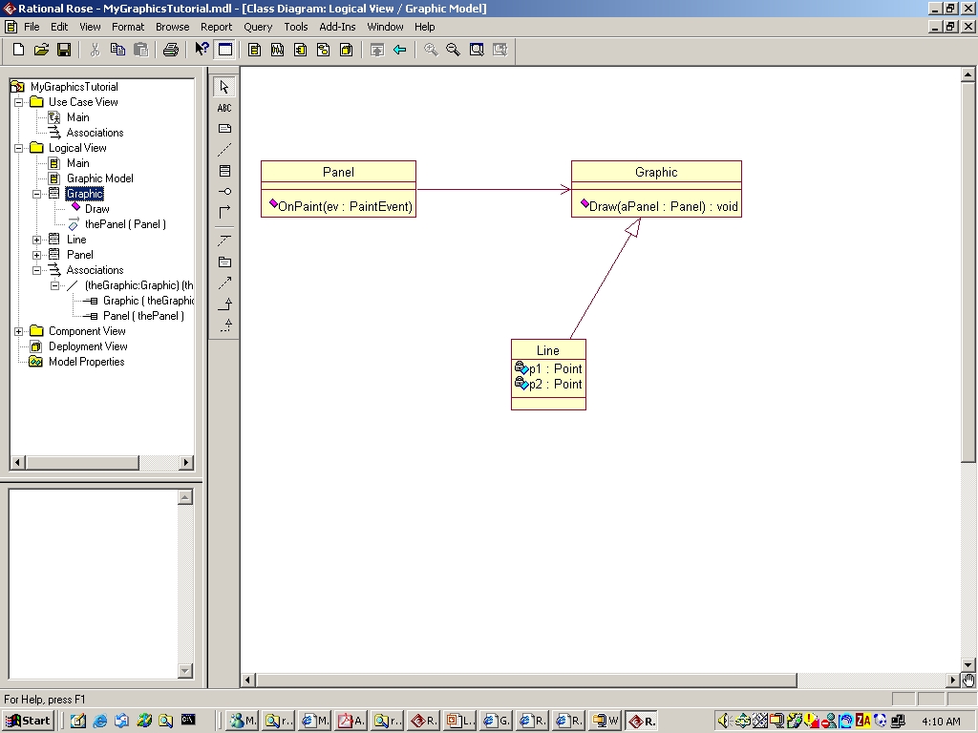
Rational ROSE
MỐI QUAN HỆ TRONG UML
Nối kết (Association): nối các phần tử và các thực thể nối (link).
roleB
roleA
B
A
B
A
1..n
multiplicity
Navegability from B to A
Menu → Tools → Create Generalization
→ Click Diagram Window → Kết nối từ B to A

Slide 13
Rational ROSE
MỐI QUAN HỆ TRONG UML
Kết tập (Aggregation): Một dạng của nối kết, trong đó một phần tử này chứa các phần tử khác.
  Aggregation
B
A
  Composition
B
A

Slide 14
Rational ROSE
MỐI QUAN HỆ TRONG UML
Sự phụ thuộc (Dependency): chỉ ra một phần tử phụ thuộc trong một phương thức nào đó vào một phần tử khác.
  Dependency or Instantiation
B
A

Slide 15
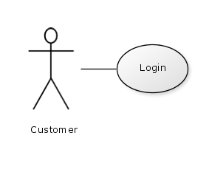
USE CASE DIAGRAM
USE CASE
Một UC là cách sử dụng hệ thống bằng cách thực thi các chức năng trong hệ thống.
Mỗi UC xác định sự tương tác giữa tác nhân (Actor) và hệ thống.
Tập tất cả các UC là các cách thực thi các chức năng trong hệ thống.

Slide 16
USE CASE DIAGRAM
MỤC ĐÍCH CỦA USE CASE
Mô tả các yêu cầu của hệ thống.
Xác định ngữ cảnh của hệ thống.
Điều khiển quá trình thực thi và phát sinh các test case.

Slide 17
USE CASE DIAGRAM
USE CASE & CÁC YÊU CẦU
UC mô tả các tính chất của từng đơn vị trong hệ thống.
Các yêu cầu tạo ra các qui luật cho các tính chất.
UC xác định các yêu cầu chức năng trong hệ thống.
Các yêu cầu chức năng được xác định bởi các UC.
use case
use case
use case
Cả actor và UC khởi tạo thông tin.
actor khởi tạo thông tin.
UC khởi tạo thông tin.

Slide 18

USE CASE DIAGRAM
USE CASE & CÁC YÊU CẦU
register as student
register for course
adm
register for exam
student
instructor
works with course
lab
make/edit course
System Boundary
lecturer

Slide 19
USE CASE DIAGRAM
CÁC QUAN HỆ TRONG USE CASE
  Có ba kiểu quan hệ trong UC
  Generalization
  Include
  extends

Slide 20
USE CASE DIAGRAM
QUAN HỆ INCLUCE
Học viên
hợp lệ
Đăng ký
khoá học
“include”
base
Mối quan hệ include chỉ ra rằng UC cơ sở sẽ kết hợp thuộc tính với UC khác.
UC cơ sở độc lập với các UC kết hợp.
Các chức năng dùng chung giữa hai UC có thể được mở rộng và được mô tả trong các UC khác.

Slide 21
USE CASE DIAGRAM
QUAN HỆ INCLUCE
Dòng sự kiện chính UC “Học viên đăng ký khoá học”
UC bắt đầu khi học viên mở site đăng ký khoá học.
Người dùng cung cấp user name và password.
Inclusion point: Validate student.
Hệ thống sẽ thể hiện tất cả các khoá học cho học viên.
Học viên lựa chọn và chấp nhận qua button Enter.

Slide 22
USE CASE DIAGRAM
QUAN HỆ INCLUCE
UC được bắt đầu bởi học viên đăng ký khoá học.
Quản trị viên sẽ cập nhật học viên đăng ký.
make student
profile
validate student
for study
“include”
“include”
register
as
student
“include”
enter student in
“student register”
student
adm

Slide 23
USE CASE DIAGRAM
QUAN HỆ EXTEND
Quan hệ extend khi UC kết hợp giữa hai hoặc nhiều ngữ cảnh khác nhau với các điều kiện tương ứng.
Mối quan hệ extend được sử dụng để mô tả các tính chất trong mô hình như các tuỳ chọn, các ngoại lệ, hoặc các tính chất thông thường.
UC cơ sở kết hợp các thuộc tính mở rộng dưới dạng các điều kiện.

Slide 24
USE CASE DIAGRAM
QUAN HỆ EXTEND
“extend”
(không hoàn thành kỳ thi)
Không hoàn tất
khoá học
Tình huống không hoàn thành kỳ thi
base
Cần xác định:
Điều kiện để sử dụng tình huống mở rộng.
Với mỗi điều kiện cần được kiểm tra và tách các tính chất mở rộng tương ứng.
Mỗi một điều kiện được gọi là các điểm mở rộng.

Slide 25
USE CASE DIAGRAM
QUAN HỆ EXTEND
Place order
Extension points
set priority
“extend”
(set priority)
Place
rush order
“include”
Track
order
“include”
Validate
user
Kiểm tra
password

Slide 26
USE CASE DIAGRAM
QUAN HỆ GENERALIZATION
Học viên hợp lệ
Học viên hợp lệ
với mã HV
parent
child
Mối quan hệ generalization chỉ ra rằng UC child sẽ thừa kế các tính chất và ngữ nghĩa từ các UC parent.
UC child có thể mở rộng các tính chất của UC parent.

Slide 27
USE CASE DIAGRAM
VÍ DỤ USE CASE MUA HÀNG HOÁ
Mục tiêu: Khách hàng yêu cầu trực tiếp đến công ty được chuyển hàng hoá và thanh toán tiền.
Điều kiện ban đầu: Xác định khách hàng, địa chỉ,…
Kết thúc thành công: Khách hàng có hàng hoá và thanh toán tiền đầy đủ.
Kết thúc thất bại: Không gửi được hàng hoá, Khách hàng không thanh toán tiền.
Actor chính: Khách hàng.
Trigger: yêu cầu mua sắm.

Slide 28
USE CASE DIAGRAM
VÍ DỤ USE CASE MUA HÀNG HOÁ
Công ty hết hàng hoá
«extend»
Mua hàng
Khách hàng trả tiền trực tiếp
bằng thẻ tín dụng
«extend»
Khách hàng
«extend»
Khách hàng trả lại hàng hoá

Slide 29
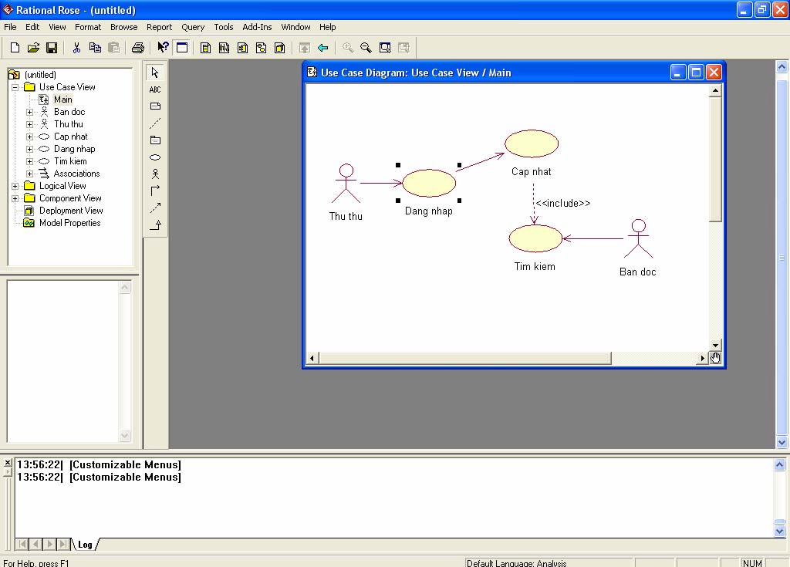
Rational ROSE
Giao diện của biểu đồ use case

Slide 30
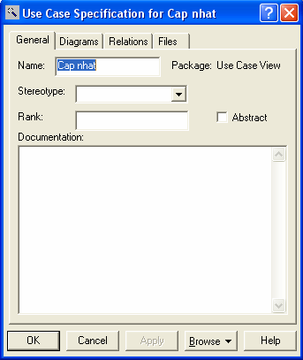
Rational ROSE
Tab General: thông tin chung về use case như tên, kiểu…
Tab Diagram: cho biết các biểu đồ đi kèm của use case.
Tab Relations: liệt kê các mối quan hệ của use case với các use case và actor khác.
Tab Files: là các file kèm theo use case.

Slide 31
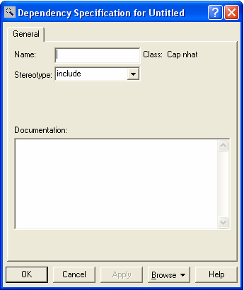
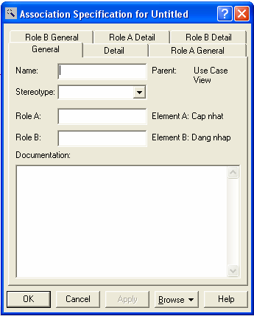
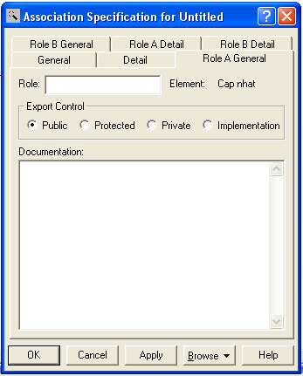
Rational ROSE
Đặc tả quan hệ Dependency
  Đặc tả quan hệ association
  Đặc tả quan hệ association

Slide 32
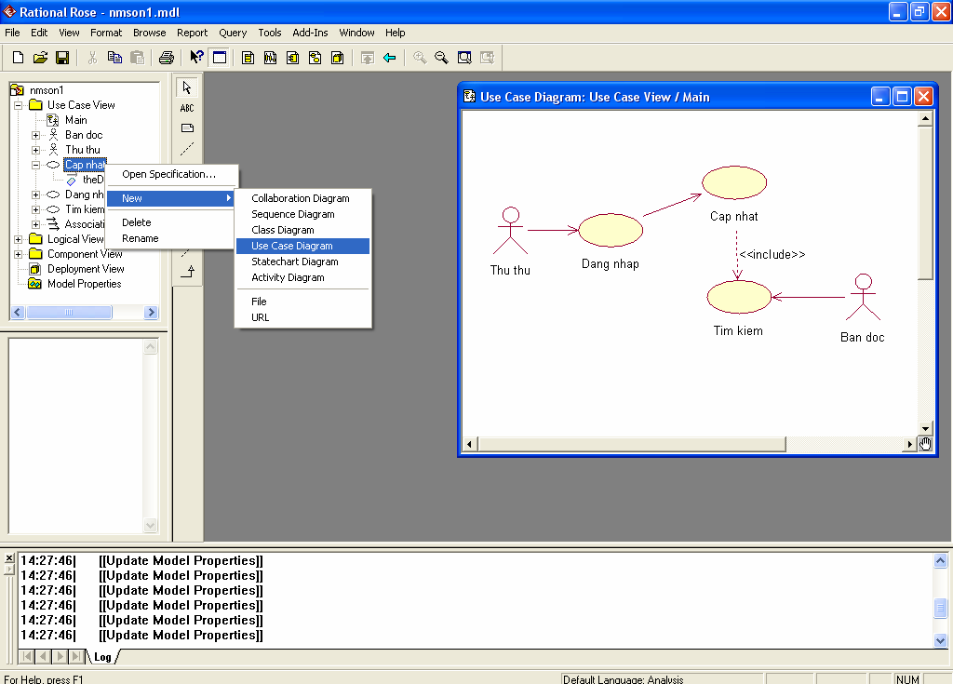
Rational ROSE
Phân rã use case

Slide 33
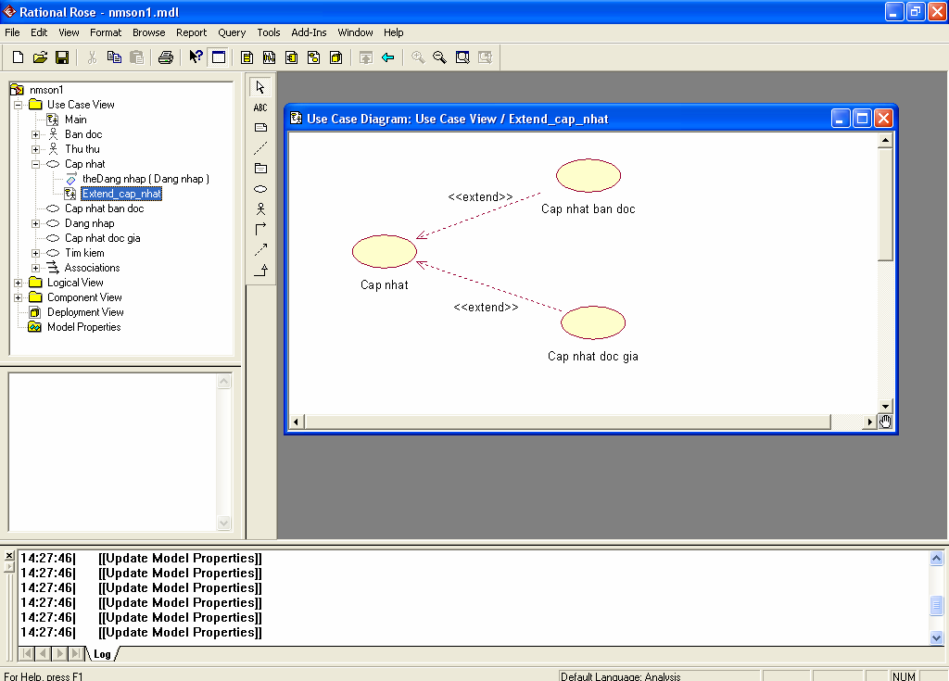
Rational ROSE
sơ đồ use case mức 2

Slide 34
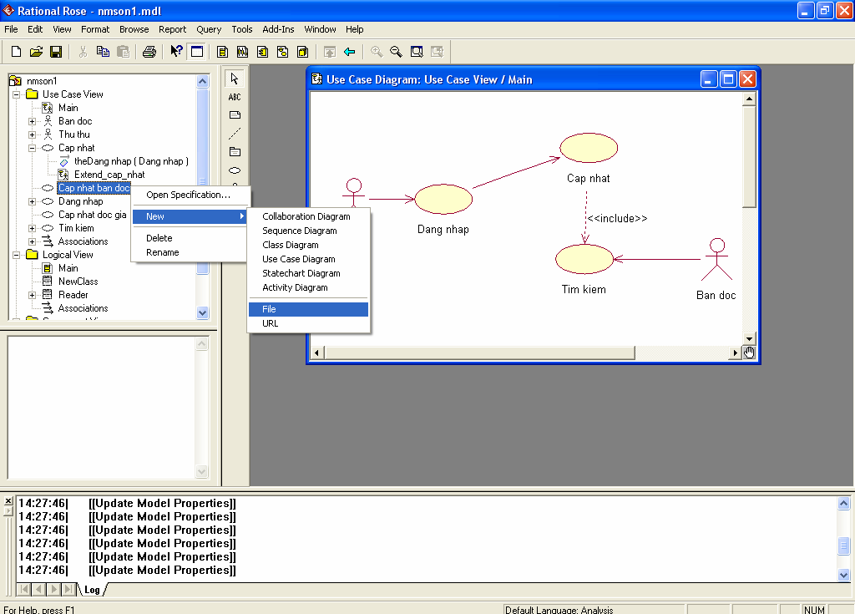
Rational ROSE
Gắn file vào use case

Slide 35
Rational ROSE
Các bước cần thiết để tạo mô hình Use Case:
1. Xác định các tác nhân và các Use Case.
2. Xác định các mối quan hệ và phân rã use case.
3. Biểu diễn các use case thông qua các kịch bản.
4. Kiểm tra và hiệu chỉnh mô hình.

Slide 36
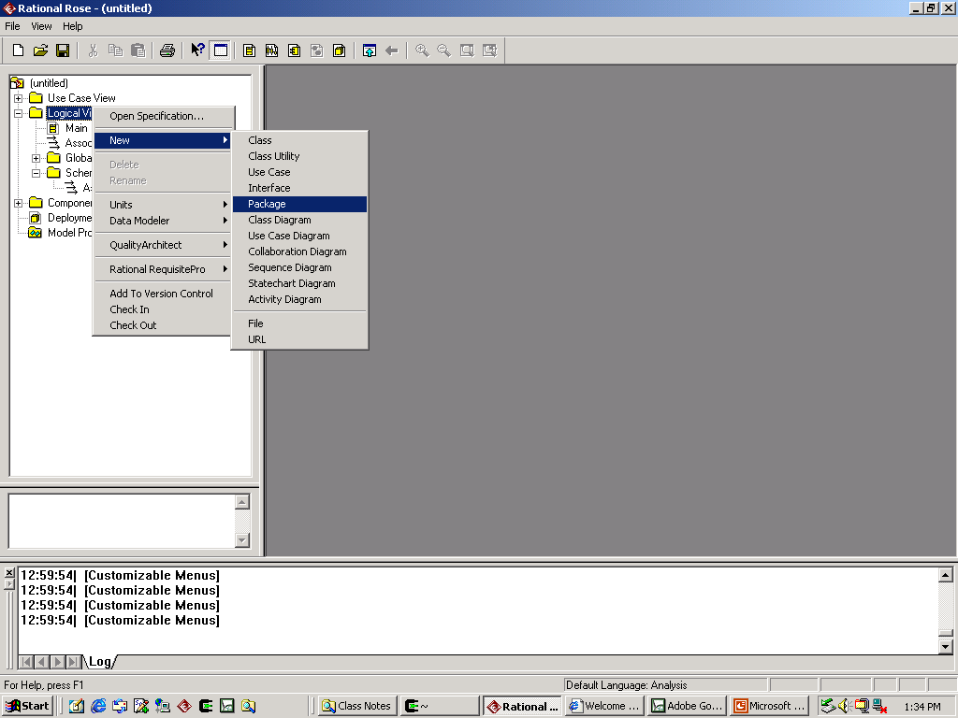
Rational ROSE Modeling
Data Management

Slide 37
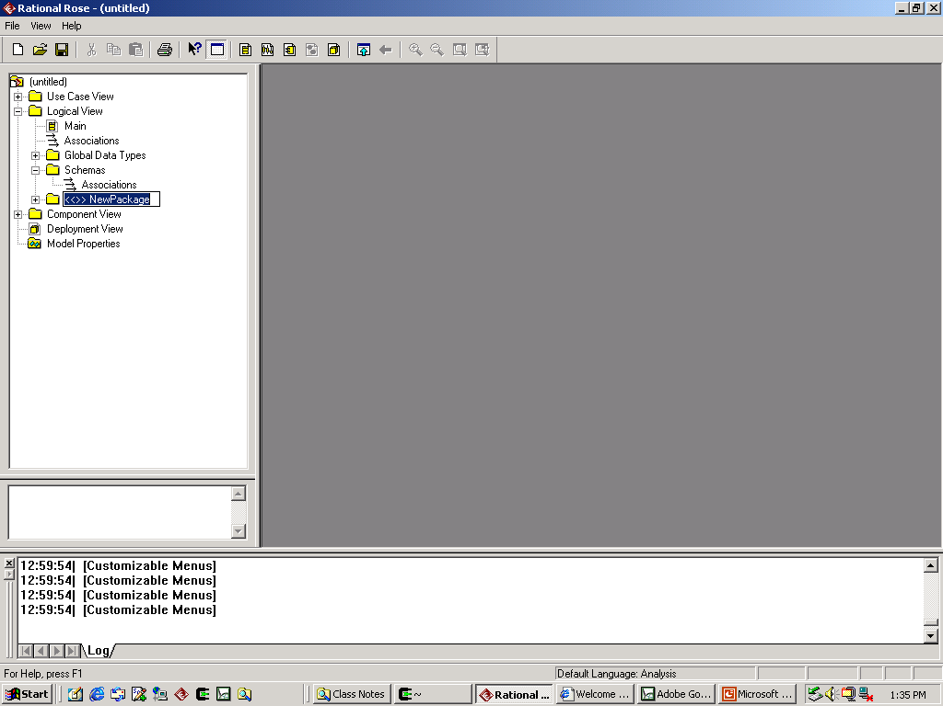
Rational ROSE Modeling
Data Management

Slide 38

Rational ROSE Modeling
Data Management

Slide 39
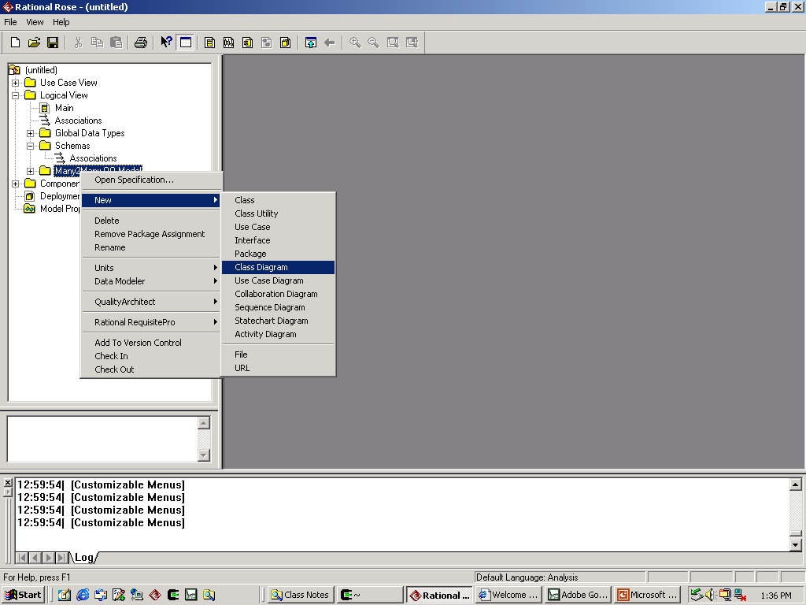
Rational ROSE Modeling
Data Management

Slide 40
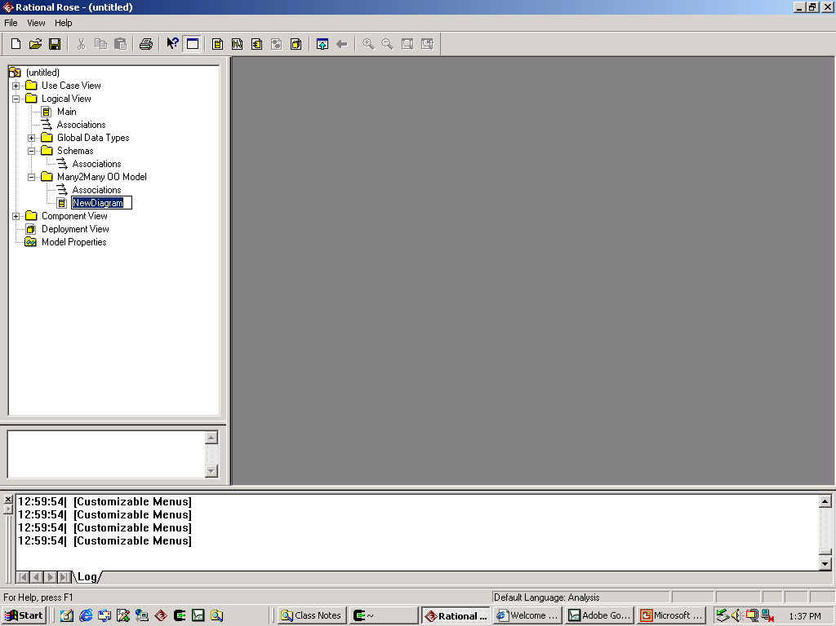
Rational ROSE Modeling
Data Management

Slide 41
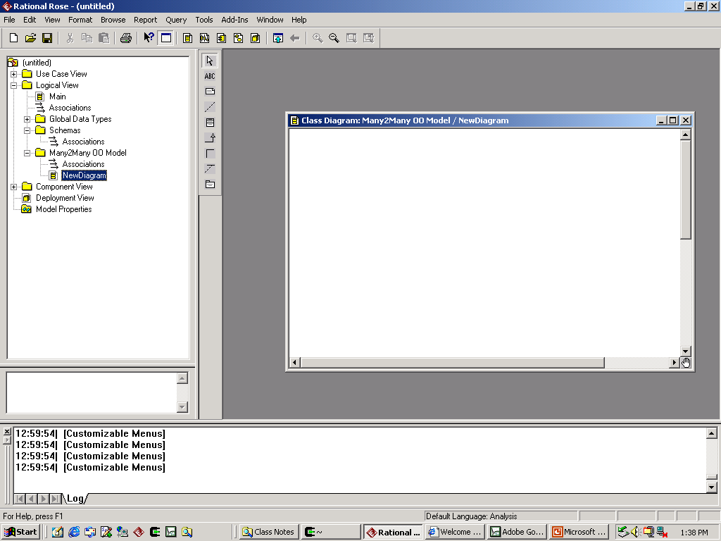
Rational ROSE Modeling
Data Management

Slide 42
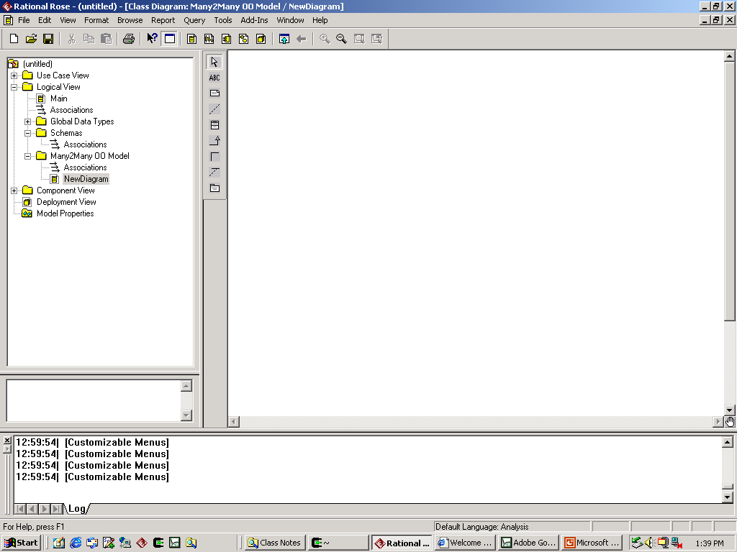
Rational ROSE Modeling
Data Management

Slide 43
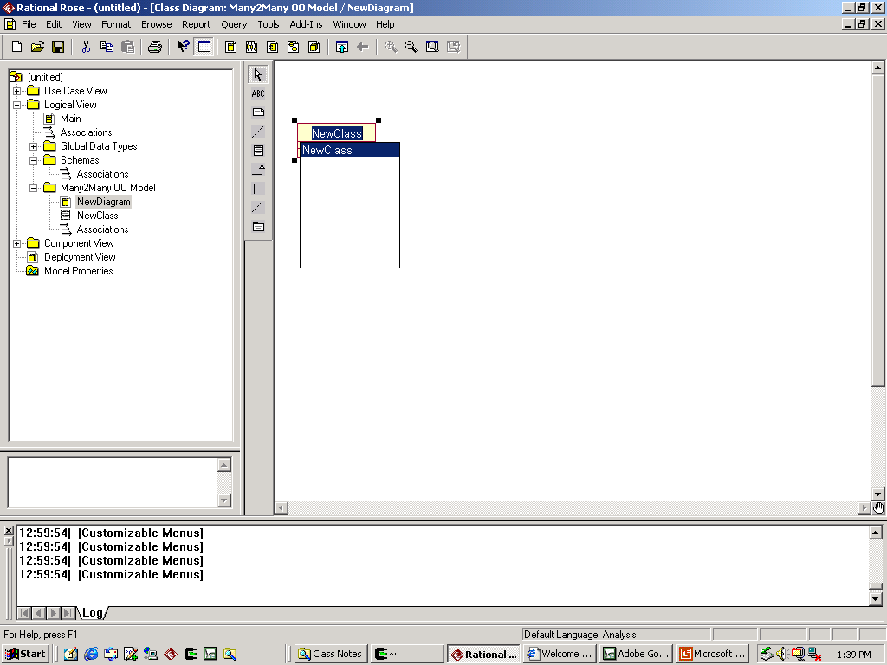
Rational ROSE Modeling
Data Management

Slide 44
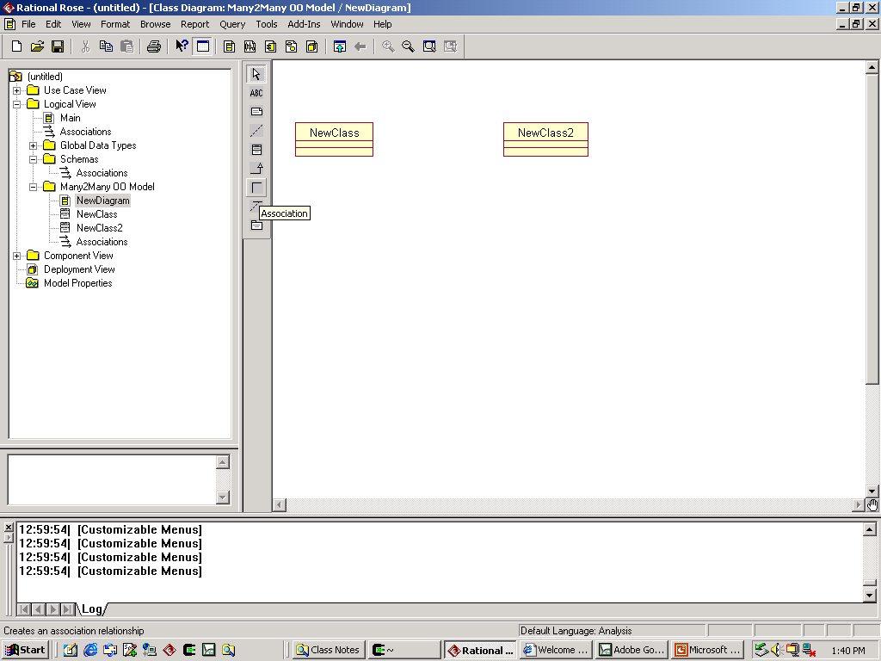
Rational ROSE Modeling
Data Management

Slide 45
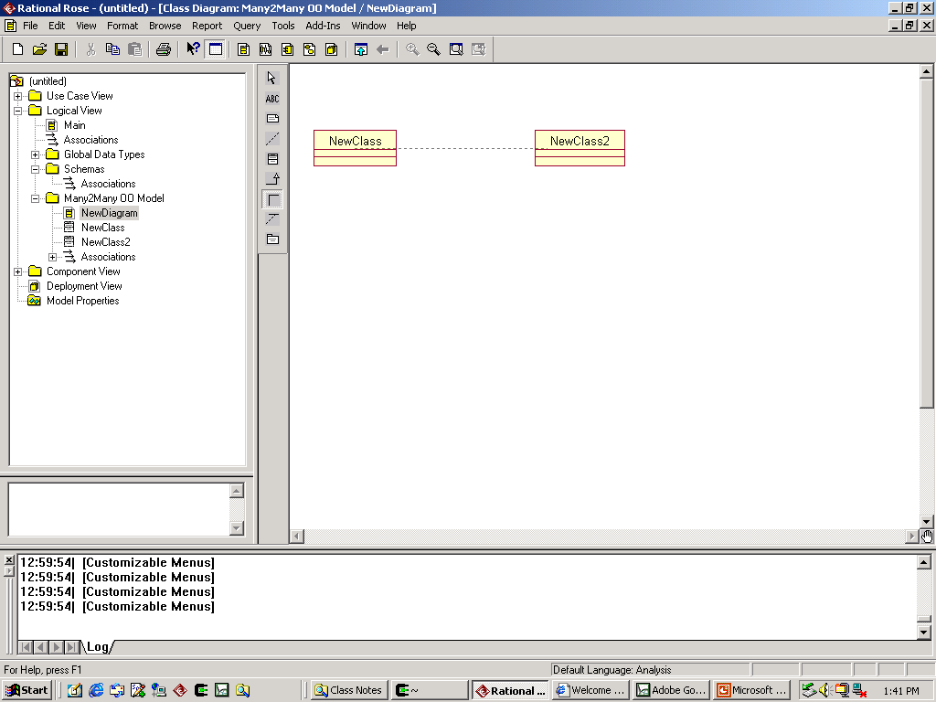
Rational ROSE Modeling
Data Management

Slide 46
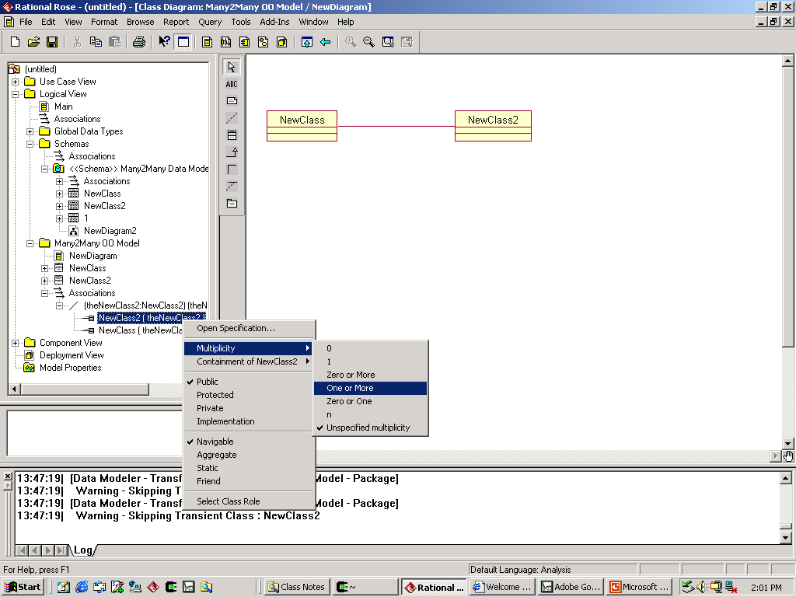
Rational ROSE Modeling
Data Management

Slide 47
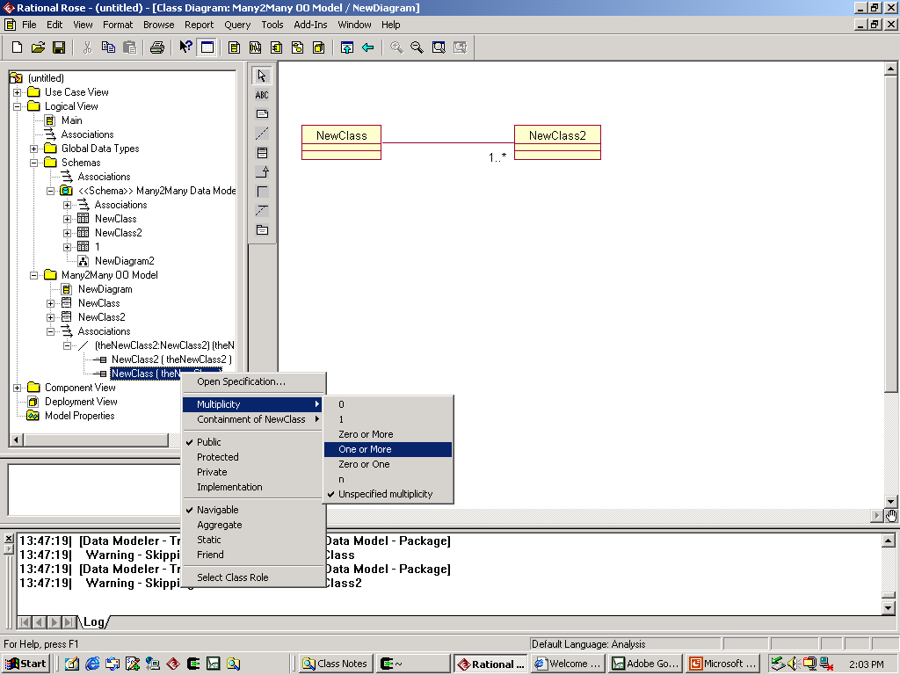
Rational ROSE Modeling
Data Management

Slide 48
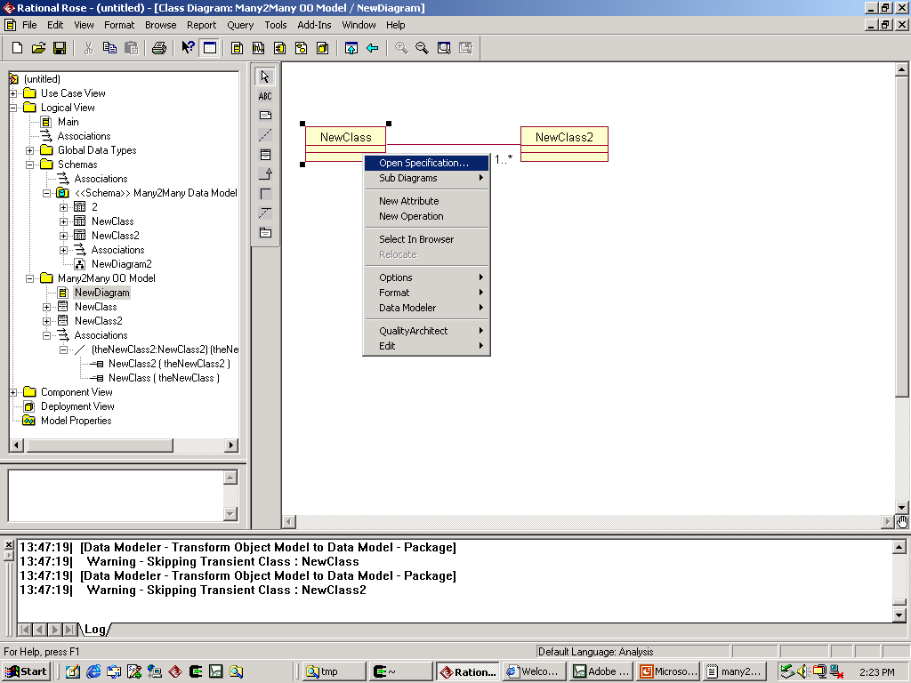
Rational ROSE Modeling
Data Management

Slide 49
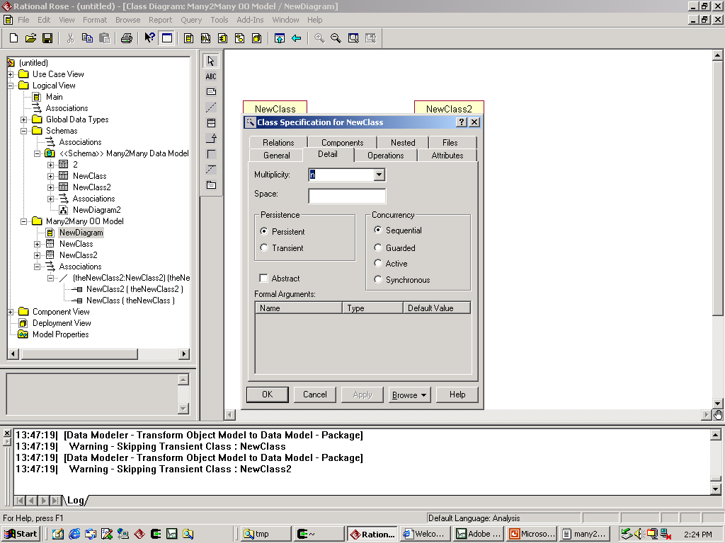
Rational ROSE Modeling
Data Management

Slide 50
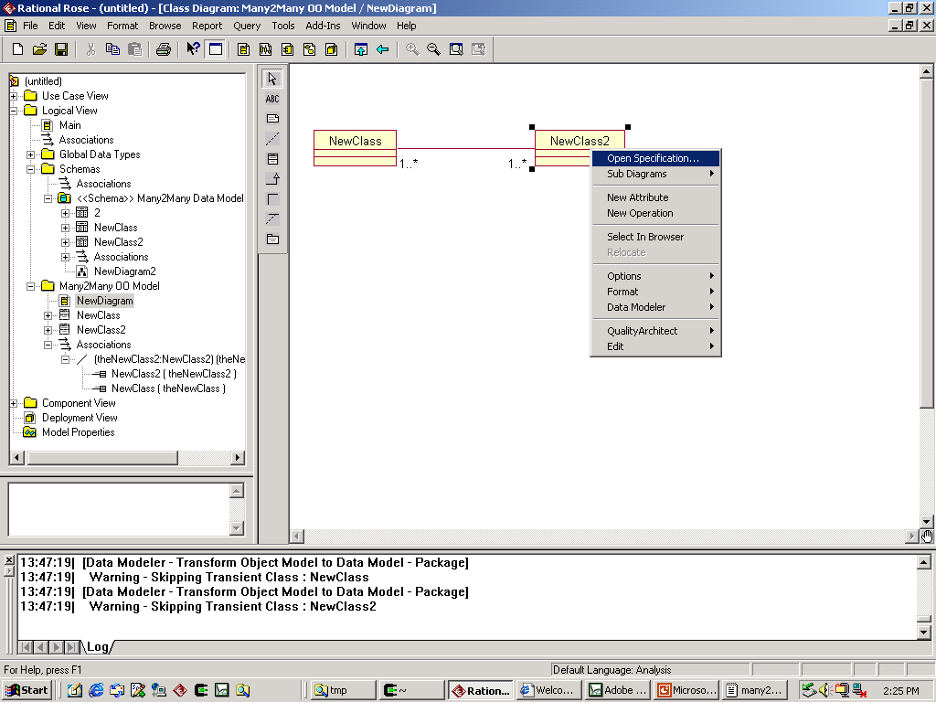
Rational ROSE Modeling
Data Management

Slide 51

Rational ROSE Modeling
Data Management

Slide 52
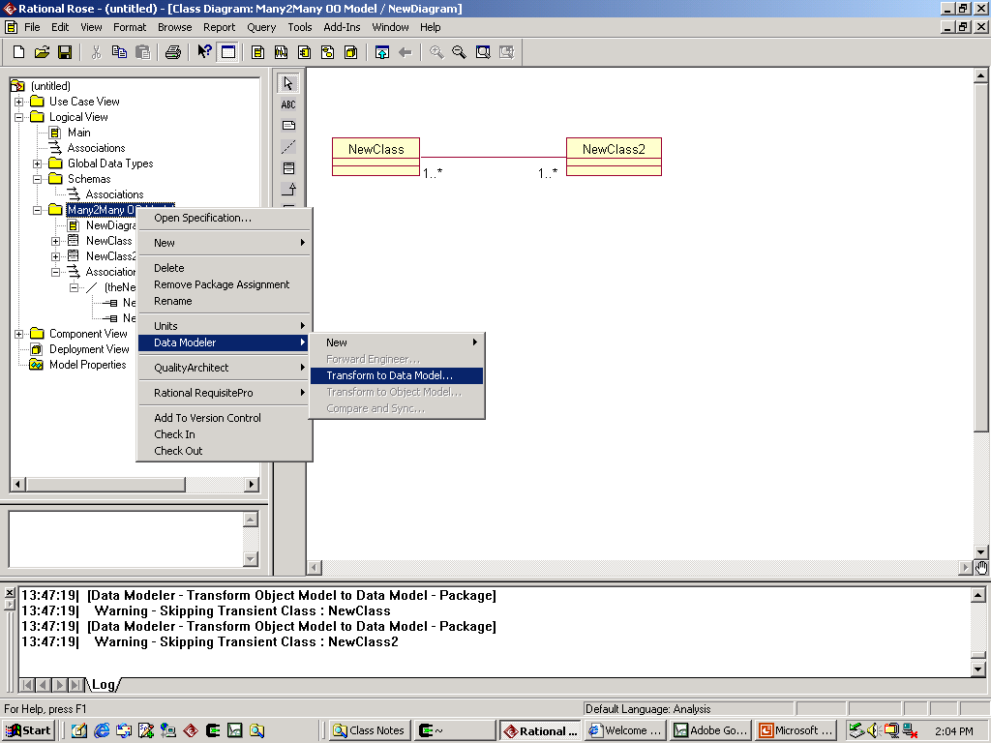
Rational ROSE Modeling
Data Management

Slide 53
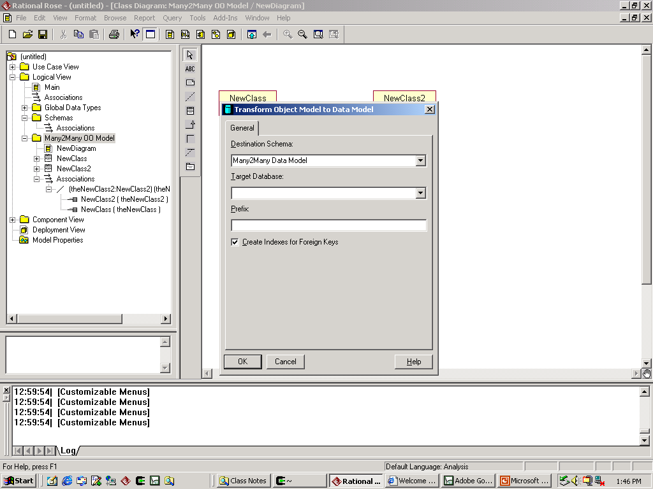
Rational ROSE Modeling
Data Management

Slide 54
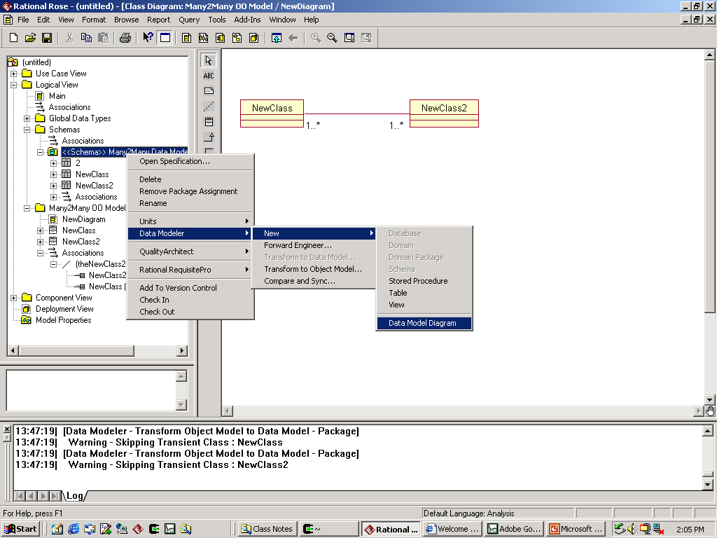
Rational ROSE Modeling
Data Management

Slide 55
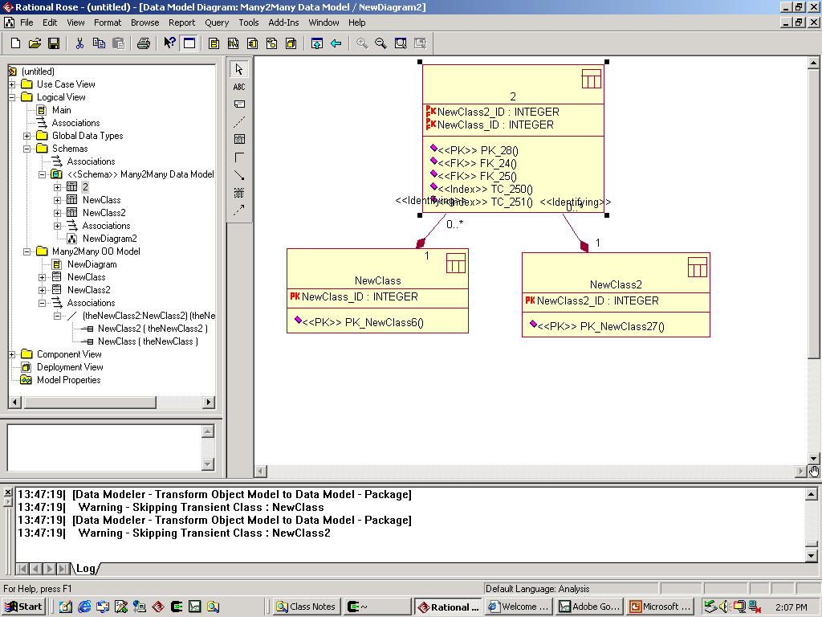
Rational ROSE Modeling
Data Management

Slide 56
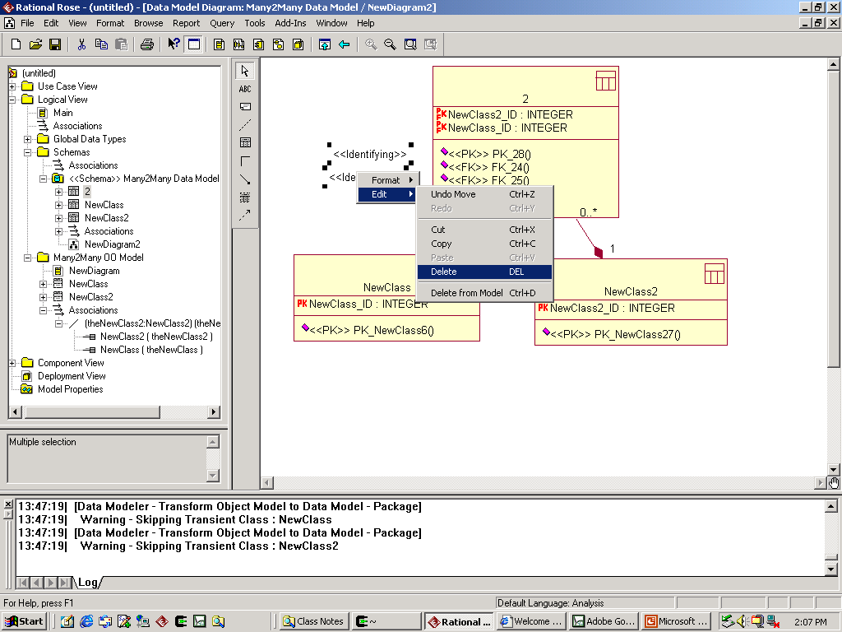
Rational ROSE Modeling
Data Management

Slide 57
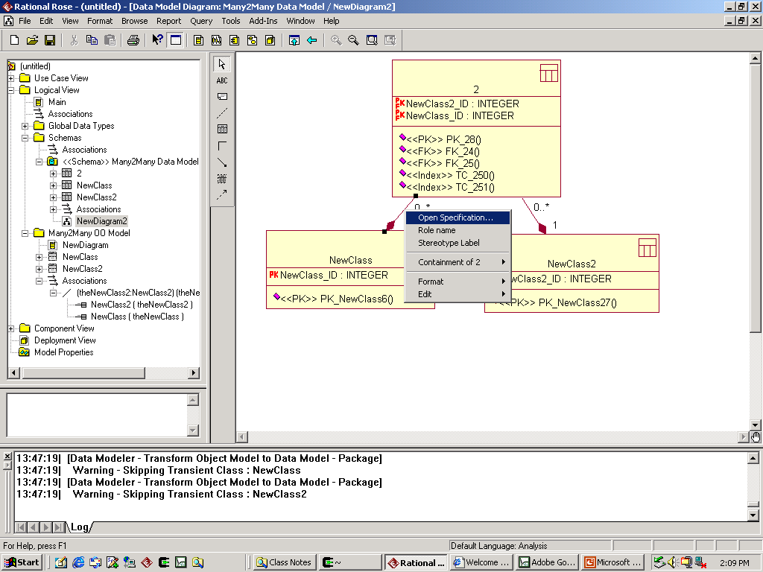
Rational ROSE Modeling
Data Management

Slide 58
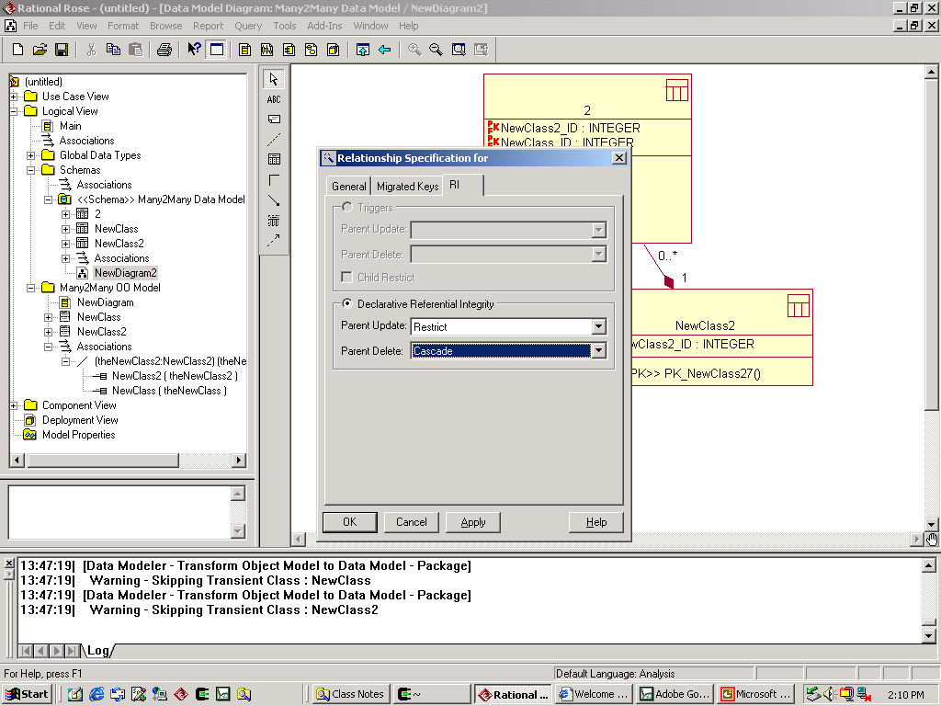
Rational ROSE Modeling
Data Management

Slide 59
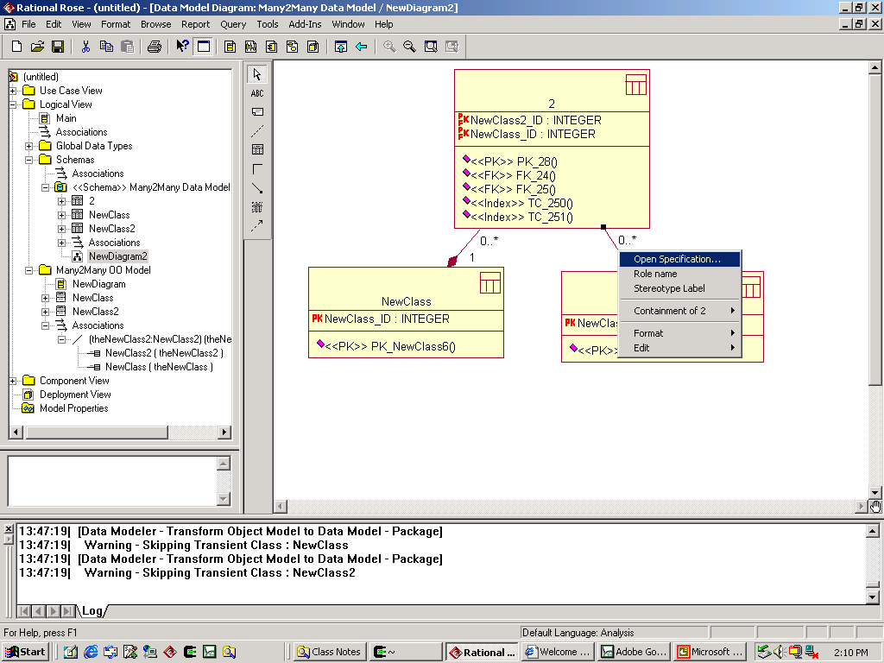
Rational ROSE Modeling
Data Management

Slide 60

Rational ROSE Modeling
Data Management

Slide 61
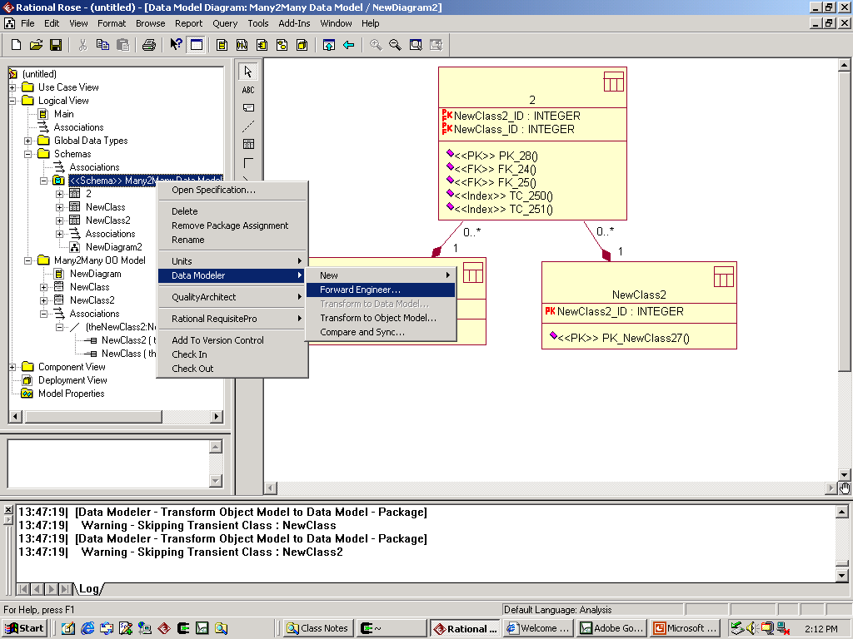
Rational ROSE Modeling
Data Management

Slide 62
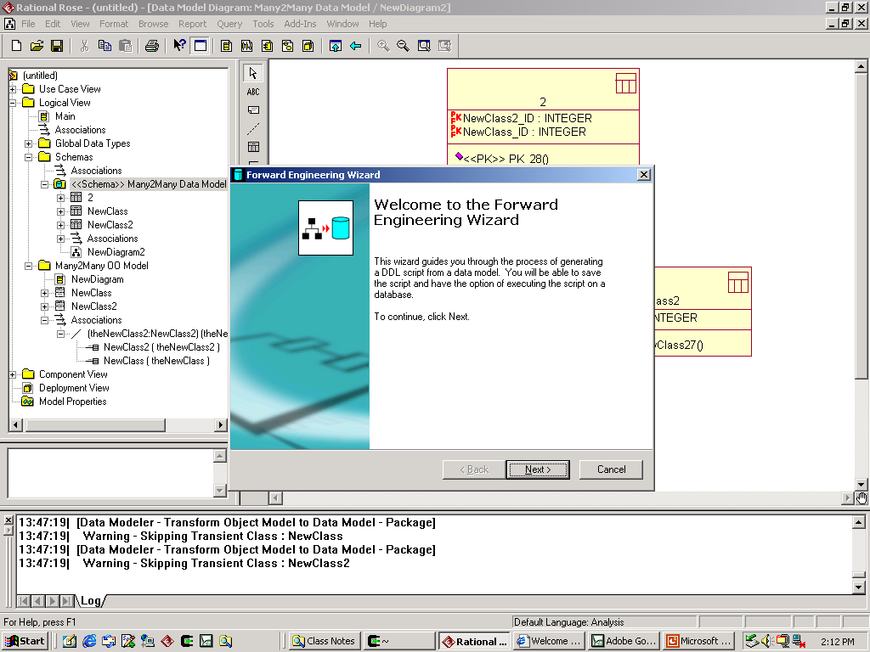
Data Management

Slide 63
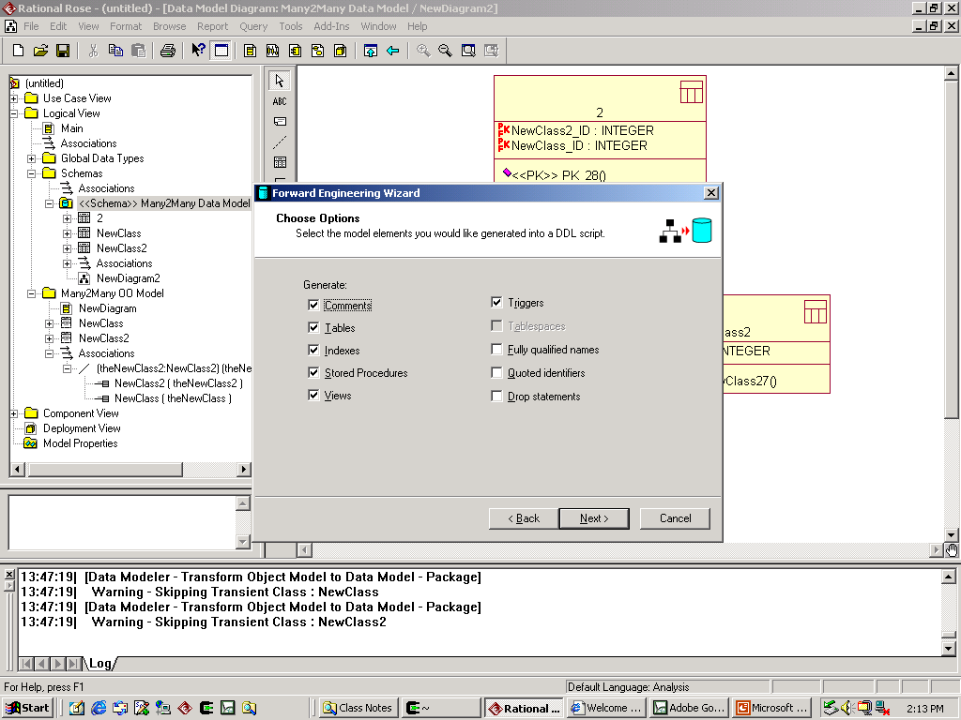
Rational ROSE Modeling
Data Management

Slide 64
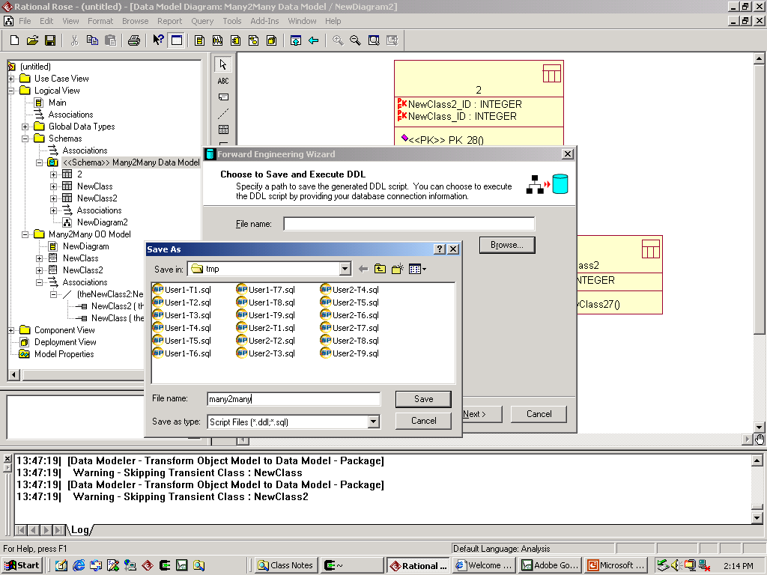
Rational ROSE Modeling
Data Management

Slide 65
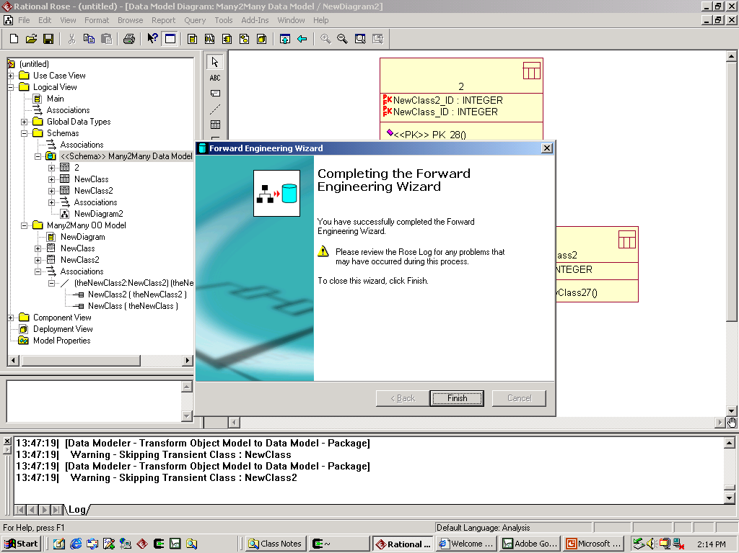
Rational ROSE Modeling
Data Management

Slide 66
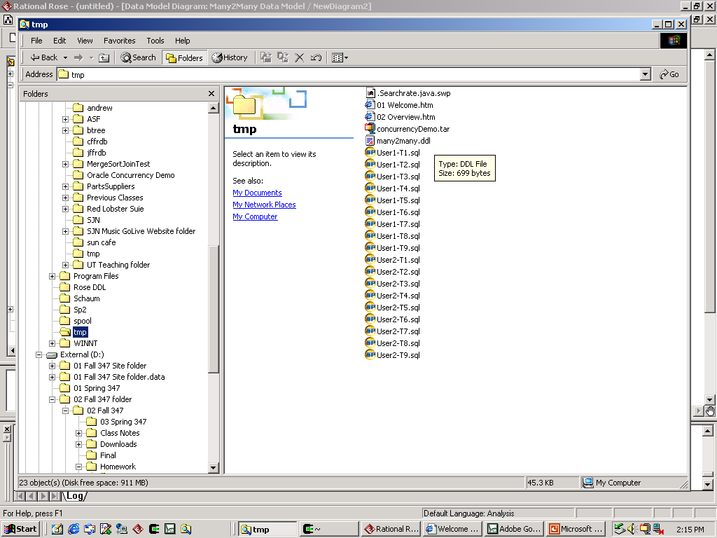
Rational ROSE Modeling
Data Management

Slide 67
Rational ROSE Modeling
CREATE TABLE NewClass (
NewClass_ID INTEGER NOT NULL,
CONSTRAINT PK_NewClass6 PRIMARY KEY (NewClass_ID)
);
CREATE TABLE NewClass2 (
NewClass2_ID INTEGER NOT NULL,
CONSTRAINT PK_NewClass27 PRIMARY KEY (NewClass2_ID)
);
CREATE TABLE 2 (
NewClass2_ID INTEGER NOT NULL,
NewClass_ID INTEGER NOT NULL,
CONSTRAINT PK_28 PRIMARY KEY (NewClass2_ID, NewClass_ID)
);
CREATE INDEX TC_250 ON 2 (NewClass2_ID);
CREATE INDEX TC_251 ON 2 (NewClass_ID);
ALTER TABLE 2 ADD CONSTRAINT FK_24 FOREIGN KEY (NewClass2_ID) REFERENCES NewClass2 (NewClass2_ID) ON DELETE CASCADE;
ALTER TABLE 2 ADD CONSTRAINT FK_25 FOREIGN KEY (NewClass_ID) REFERENCES NewClass (NewClass_ID) ON DELETE CASCADE;
Data Management

Slide 68
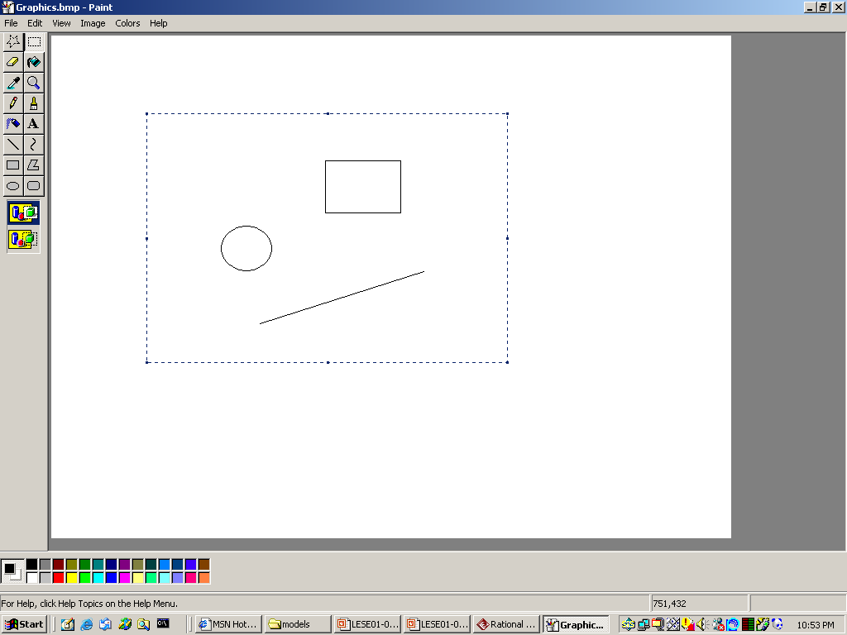
Graphic Object
Circle
Graphic Selection
Panel

Slide 69

Graphic Model: UML Elements
Abstract Class
Association
Aggregation
navigability
role
multiplicity
Dependency
Abstract operation
Generalization
attribute
Concrete Class
Concrete operation

Slide 70
Rational ROSE
Hệ quản lý thư viện
Tài liệu trong thư viện: sách, báo, tạp chí,... được mô tả chung gồm các thuộc tính: tên tài liệu, tác giả, nhà xuất bản, năm xuất bản, số lượng hiện có.
Bạn đọc: thực hiện các thao tác tìm tài liệu, mượn, trả tài liệu và xem xét các thông tin về tài liệu mà mình đang mượn. Việc tìm kiếm tài liệu được thực hiện trực tiếp qua mạng. Tuy nhiên, giao dịch mượn và trả sách phải thực hiện trực tiếp tại thư viện.
Quá trình mượn và trả tài liệu thông qua một thẻ mượn ghi đầy đủ nội dung liên quan đến bạn đọc và tài liệu được mượn; thời gian bắt đầu mượn và thời hạn phải trả.
Đối với người quản lý thư viện (thủ thư): được phép cập nhật các thông tin liên quan đến tài liệu và bạn đọc.

Slide 71
Rational ROSE
Hệ quản lý thư viện
  Thu thu
  DangNhap
  Cap nhat
  <<include>>
  Timkiem
  Ban doc
  Biểu đồ use case mức tổng quát trong quản lý thư viện

Slide 72

Rational ROSE
Hệ quản lý thư viện
  Phân rã use case cập nhật

Slide 73

Rational ROSE
Hệ quản lý thư viện
  Phân rã use case cập nhật bạn đọc

Slide 74

Rational ROSE
Hệ quản lý thư viện
  Phân rã use case cập nhật tài liệu

Slide 75
SƠ ĐỒ TRÊN UML
1. SƠ ĐỒ LỚP – CLASS DIAGRAM.
2. SƠ ĐỒ ĐỐI TƯỢNG – OBJECT DIAGRAM.
3. SƠ ĐỒ TÌNH HUỐNG – USE CASE DIAGRAM.
4. SƠ ĐỒ TRẠNG THÁI – STATE DIAGRAM.
5. SƠ ĐỒ TRÌNH TỰ – SEQUENCE DIAGRAM.
6. SƠ ĐỒ HOẠT ĐỘNG – ACTIVITY DIAGRAM.
7. SƠ ĐỒ CỘNG TÁC – COLLABORATION DIAGRAM.
8. SƠ ĐỒ THÀNH PHẦN – COMPONENT DIAGRAM.
9. SƠ ĐỒ TRIỂN KHAI – DEPLOYMENT DIAGRAM.

Slide 76
SƠ ĐỒ TRÊN UML
Implementation
View
Class Diagram
Object Diagram
Component
Diagrams
Structural
View
User View
Use Case Diagrams
Sequence Diagram
Collaboration Diagram
Statechart Diagram
Activity Diagram
Deployment
Diagram
Behavioral
View
Environment
View

